Slide 1
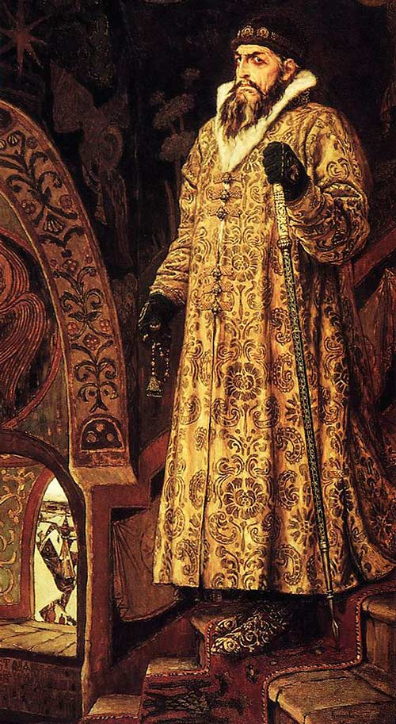
Тема:Россия в эпоху Ивана IV
Дата
План:
1.Боярское правление
2.Реформы Ивана Грозного
3.Внешняя политика
4.Опричнина

Slide 2
1. Боярское правление
1533 г. – смерть Василия III
1533-1547 гг.– Боярское правление
1533-1537 гг. – правление Елены Глинской
1534 г. – создание единой денежной единицы и основание Московского монетного двора
1547 г. - венчание Ивана IV на царство

Slide 3
1. Реформы Ивана IV
Год | Название реформы | Содержание реформы

Slide 4
1. Реформы Ивана IV
Год | Название реформы | Содержание реформы
1550 г. | Военная реформа | Запрещены местнические споры между воеводами во время походов; Появляется войско из стрельцов
1550 г. | Судебник Ивана Грозного | Ликвидирована привилегия монастырей; запрещено превращать холопов в дворян; увеличен размер пожилого; усилен контроль над судебной деятельностью
1551 г. | Принятие Стоглава | Регламент церковной жизни, укрепление дисциплины
Сер. 1550х гг. | Губная реформа | Власть наместников и волостелей перешла к «излюбленным головам» и целовальщикам
1556 г. | Уложение о службе | Единый порядок венной службы с поместий и вотчин

Slide 5
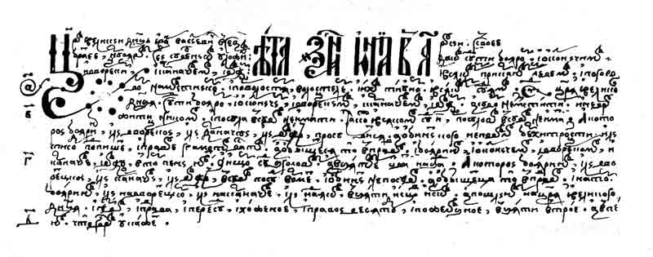
Судебник Ивана Грозного, заглавная страница
НАЗАД

Slide 6
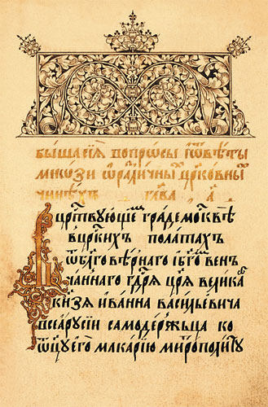
«Стоглав», заглавная страница
НАЗАД

Slide 7
3. Внешняя политика
1551-1557 гг. - к России присоединены Астраханское, Казанское и Ногайское ханства. (карта)
1558 – 1583 гг. – Ливонская война (карта)
Конец XVI в. – покорение Сибирского ханства
1586 г. – основан г.Тюмень
1587 г. – основан г.Тобольск

Slide 8
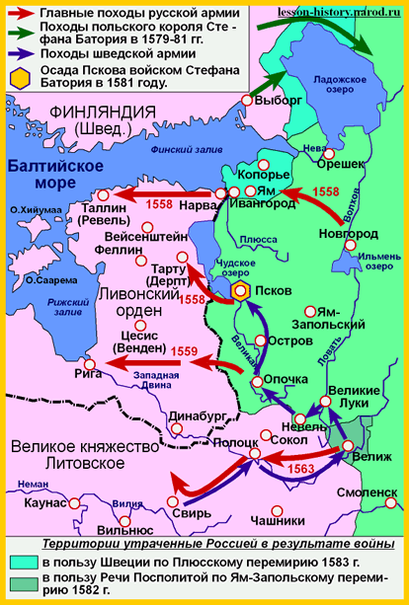
Ливонская война
(1558-1583 гг.)
НАЗАД

Slide 9
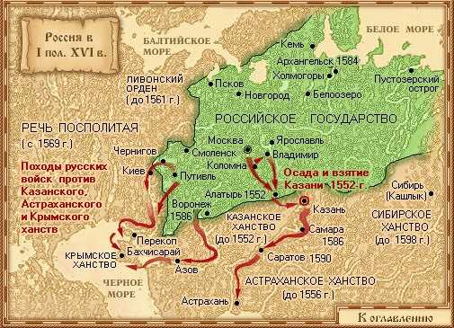
НАЗАД

Slide 10
4. Опричнина (1565 – 1572 гг.)
Земля
Земщина
Опричнина
земли князей и бояр, управлявшиеся Боярской думой
земли, где царь правит по своему усмотрению

Slide 11
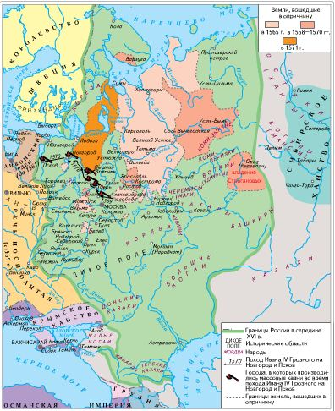
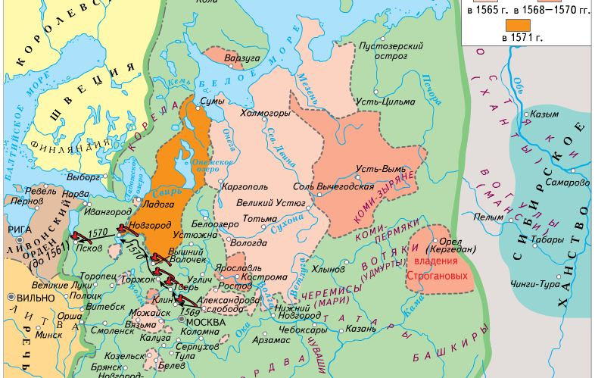

Slide 12
Итоги царствования Ивана Грозного
Внимательно прочитайте текст и выпишите в тетрадь основные итоги правления Ивана IV

Slide 13
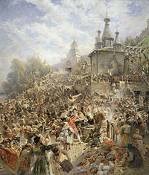
Смутное время (начало XVII в.)
14.02.2014
План:
Причины смуты
Основные события смутного времени
Итоги и значение

Slide 14
Династия Рюриковичей
Умер в 1581 г.
Умер в 1598 г.
Иван
Федор
Иван IV
Умер в 1591 г.
Дмитрий (младший)
Дмитрий (старший)
Умер в 1553 г.

Slide 15
1. Причины смуты
династический кризис
сословные противоречия
экономическая разруха

Slide 16
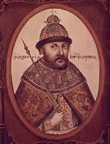
2. Основные события смутного времени
Борис Годунов:
(1598-1605)
Успешная внешняя политика
Учреждено патриаршество,
выросло влияние церкви
Ухудшение положения крестьян

Slide 17
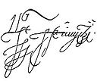
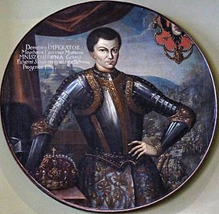
Лжедмитрий I (1605-1606 гг)
Вернул из ссылки бояр
Боролся с взятками
Отменил казни
Так и не дал свободу крестьянам
За осквернение традиций и нарушение обещаний убит в ходе народного восстания в 1606 г.

Slide 18
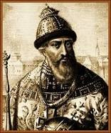
Василий Шуйский (1606-1610 гг.)
Впервые в истории России взял обязательство не наказывать поданных без суда
Патриархом РПЦ стал митрополит Гермоген
«Всякого человека, не осудя истинным судом с бояры своими, смерти не предати»

Slide 19
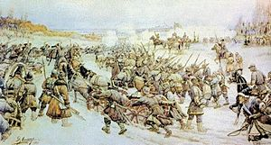
Восстание Болотникова
Крестьянское движение 1606—1607 гг. в южных районах России

Slide 20
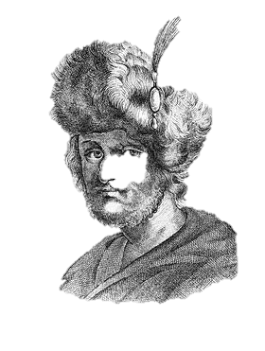
Лжедмитрий II («Тушинский вор») - Основал «вторую столицу» в Тушино, попал под влияние польского короля Сигизмунда III, вызвав противостояние Речи Посполитой с Россией - Неудачи в борьбе с поляками, вторжение в Россию иностранных войск - Разгром войска Василия Шуйского под Клушином - 1610 – свержение Шуйского, убийство Лжедмитрия II, установление власти Боярской думы («Семибоярщина»)

Slide 21
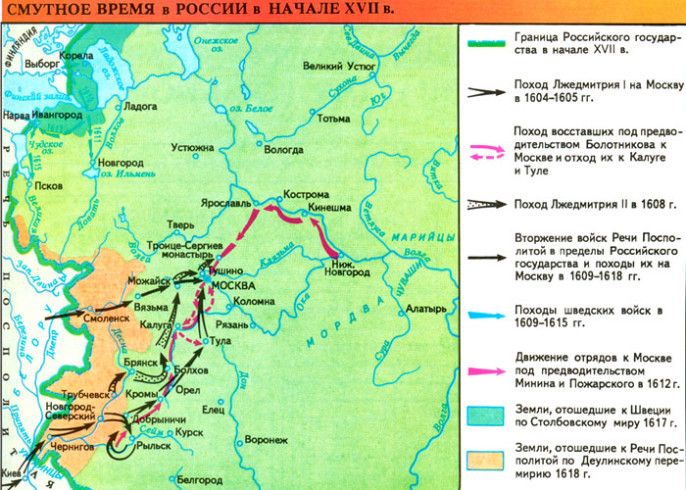

Slide 22
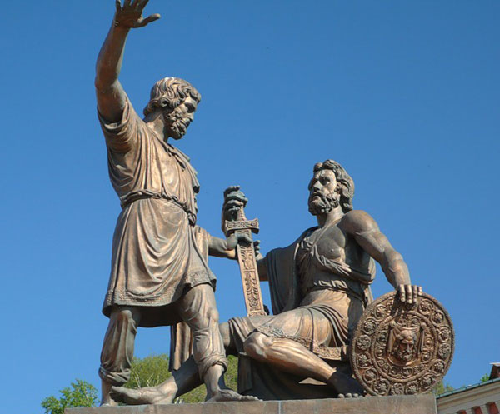
1611 г. - первое ополчение во главе с Ляпуновым.
1612 г. - второе ополчение во главе с Мининым и Пожарским

Slide 23
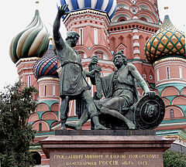
Июль 1612 г. – Освобождение Москвы Мининым и Пожарским
Январь 1613 г. – избрание на царство Михаила Федоровича Романова

Slide 24
3. Итоги и значение
Ухудшение экономического положения страны
Территориальные потери (Смоленск, Черниговские земли, часть Карелии)
Спасение страны от польских интервентов
Рост национального самосознания
Новая династия
Сохранение единства страны
Усиление роли Земских соборов

Slide 25
Домашнее задание:
Параграфы: 30-31 + Ответ на вопрос №2 после параграфа 31 (устно)

